Slide 1
일본의 무형문화유산
일본어일본학과
21**16** 손*민

Slide 2
목차
1. 무형문화재란?
2. 전통 예능 유형의 문화
3. 지방의 신을 숭배하는 문화
4. 제작 기술에 관한 문화

Slide 3
무형문화제란?
1. 무형 문화제란?
일본의 ‘문화재보호법(1950.5.30. 법률 제214호)에 의하면 문화재를 ‘유형문화재’, ‘무형문화제’, ‘민속문화재’, ‘문화젹 경관’, ‘전통적 건조물’ ‘기념물’의 영역으로 분류한다.
무형문화재는 “음약, 연극, 공예기술 등등 형태가 없는 문화적 소산이며 일본에서는 예술적, 역사적 가치가 높은 것” (동법 제2조 제1항 제2호)로 규정되어 있다.

Slide 4
일본의 무형문화유산
유네스코에 지정된 무형문화유산
노가쿠(能楽) | 2008년
인형극 분라쿠 | 2008년
가부키(歌舞伎) | 2008년
아악(雅楽) | 2009년
오지야 압축 에치고 고급삼베 *에치고 (현 니기타현) | 2009년
오쿠노의 아에노코토 | 2009년
하야치네 카구라 | 2009년
아키우의 모내기 춤 | 2009년
챠키라코 | 2009년
大日堂 무악 | 2009년
유네스코에 지정된 무형문화유산
題目立(だいもくたて) | 2009년
아이누 옛 무용 | 2009년
くみおどり(組踊) | 2010년
유우키 명주실(結城紬) | 2010년
미부의 꽃 모내기 | 2011년
사다신능 | 2011년
나치의 덴가쿠 | 2012년
일본인의 전통적인 식문화 | 2013년
호소카와 종이 기술 | 2014년
산 · 호코 포장 마차 행사 | 2016년
내방 신 : 가면무도회의 신들 | 2018년

Slide 5
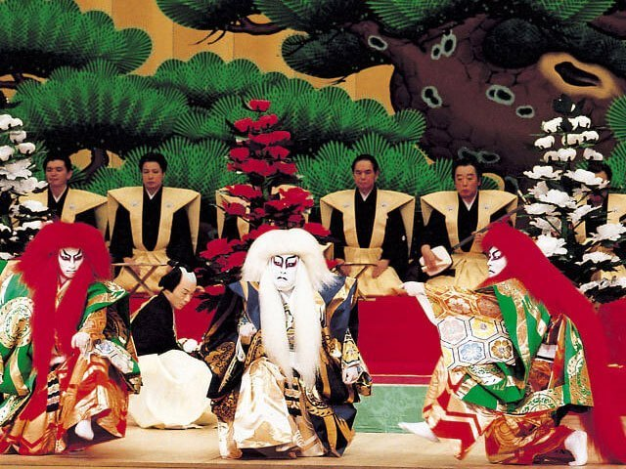
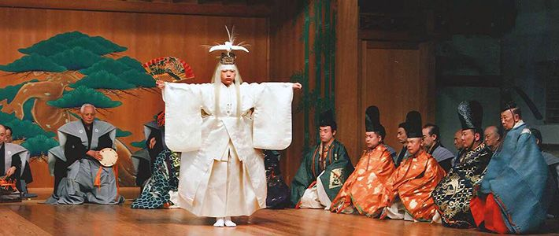
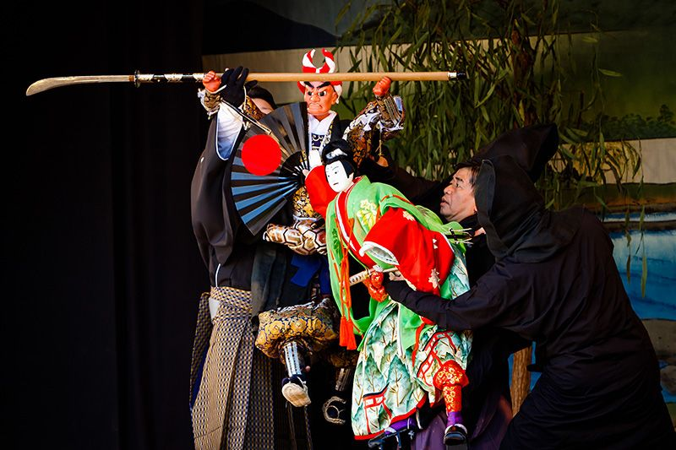
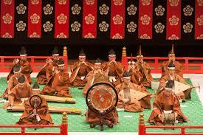
전통 예능 유형의 무형문화유산
가부키(歌舞伎) 노가쿠(能楽)
분라쿠(文楽)
아악(雅楽)

Slide 6
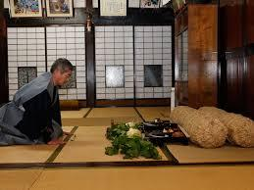
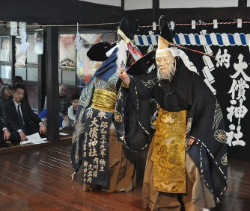
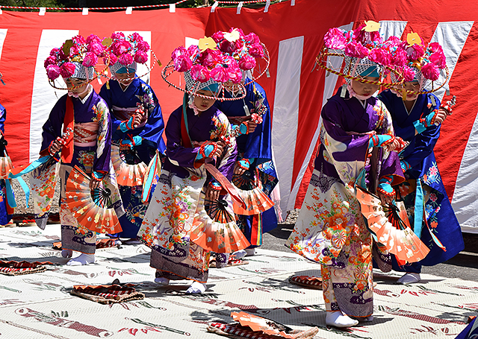
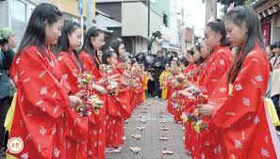
지방의 신을 숭배하는 문화
오쿠노(奥能登) 지역의 아에노코토
하야치네(早池峰) 카구라
아키우（秋保）지역의 모내기춤
챠키라코(チャッキラコ)

Slide 7
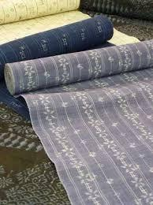
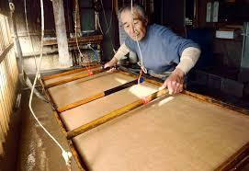
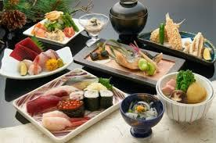
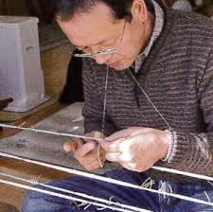
기술 유형의 무형문화유산
오지야 치지미((小千谷縮) 오치야의 마직물에치고죠후(越後上布) 에치고 마직물
호소카와(細川) 종이 기술
일본인의 전통적인 식문화
유키(結城)시의 명주실

Slide 8
감사합니다!

